Slide 1
Муниципальное дошкольное образовательное учреждение
«Детский сад п.Заря »
Искусство говорить - путь к общению

Slide 2
ФГОС Дошкольного образования
Образовательная область «Речевое развитие»
Деятельность «коммуникативная»
Целевые ориентиры

Slide 3
развитие речевой компетентности дошкольников
внедрение инновационных технологий развития языковой компетентности дошкольников
расширение спектра форм, методов и приемов развития связной речи дошкольников
обновление содержания психолого-педагогической работы в рамках образовательной области «Речевое развитие»

Slide 4
Мнемотехнология
Развивает психические процессы: память, внимание, мышление
Развивает у детей умение с помощью графической аналогии составлять рассказ
Развивает у детей умственную активность, сообразительность ,наблюдательность, умение сравнивать, выделять существенные признаки
Способствует развитию диалогического общения детей со взрослыми и сверстниками в процессе обсуждения мнемотаблиц и мнемодорожек

Slide 5
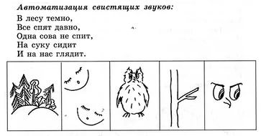
мнемодорожки

Slide 6
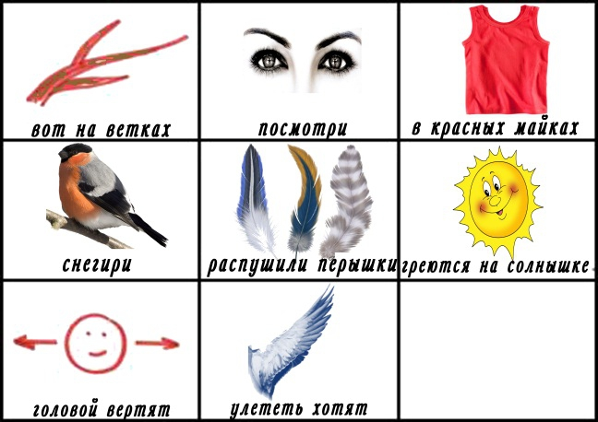
мнемотаблица

Slide 7
Составление творческих рассказов по картине
Прием «Подзорная труба»
Прием «Аукцион»
Приемы вхождения в картину
Типовые приемы фантазирования
Составление рассказов от лица разных объектов
Составление загадок по картине

Slide 8
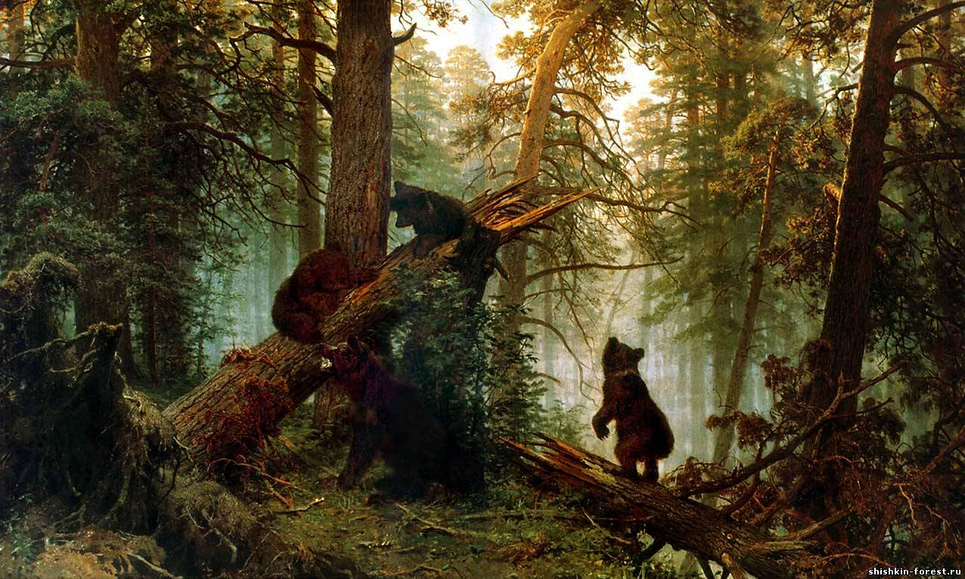
Утро в сосновом бору

Slide 9
Составление загадок
Познание объектов и явлений
Установление причинно-следственных связей, временных, пространственных, количественных отношений
Налаживание речевого общения
Элементарное осознание языка

Slide 10
Типы загадок
Описательные
Метафорические
Загадки с отрицанием
Рифмованные

Slide 11
Описательные загадки
Цвет
Форма
Размер
Действие
Материал
Живое-неживое

Slide 12
Метафорические загадки
Берется объект 1 (радуга)
У него выявляется специфическое свойство (разноцветная)
Выбирается объект 2 с таким же свойством (цветочная поляна)
Определяется место расположения объекта 1 (небо после дождя)
Для метафорической фразы необходимо взять объект 2 и указать место расположения объекта 1 (Цветочная поляна – небо после дождя)
Составить предложение с этими словами (цветочная небесная поляна ярко засияла после дождя)

